Slide 1
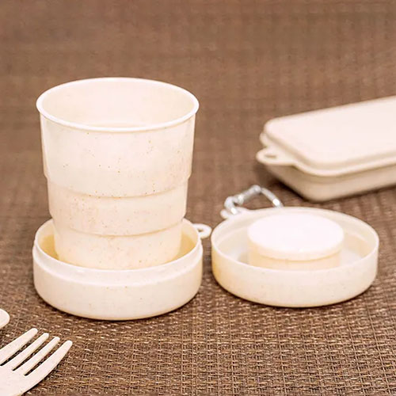


【提案書】
バンブーエコ携帯コップ
特徴
折りたたんでコンパクトに収納できる上、専用ケースにはカラビナが付いているため持ち歩きには非常に便利なコップ。地球環境に優しいバンブー素材を使用しているためSDGsにも貢献できます。
納期
納期スペース
仕様
素材：本体:PP80%・竹繊維20%、カラビナ:アルミ
サイズ：収納時:φ69×H34mm(カラビナ含まず)、使用時:H74mm
重量：約45g
包装：透明袋
お見積
お見積りスペース

